Slide 1
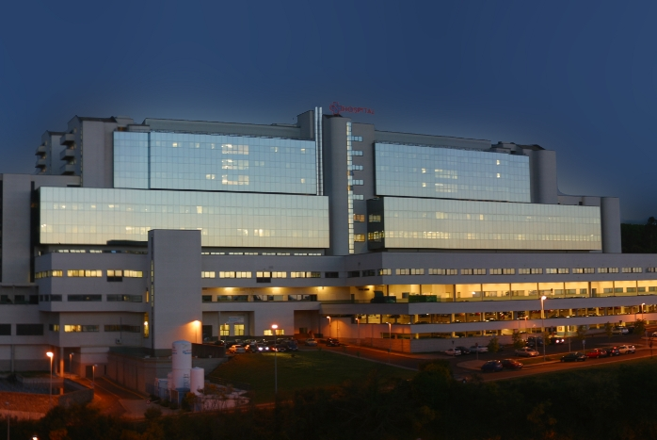
Papel del médico de AP en el diagnóstico precoz del cáncer de páncreas
Daniel de la Iglesia Garcia
Unidad de Hospitalización
Aparato Digestivo
Hospital Clínico Universitario Santiago
27 de Abril de 2019

Slide 2
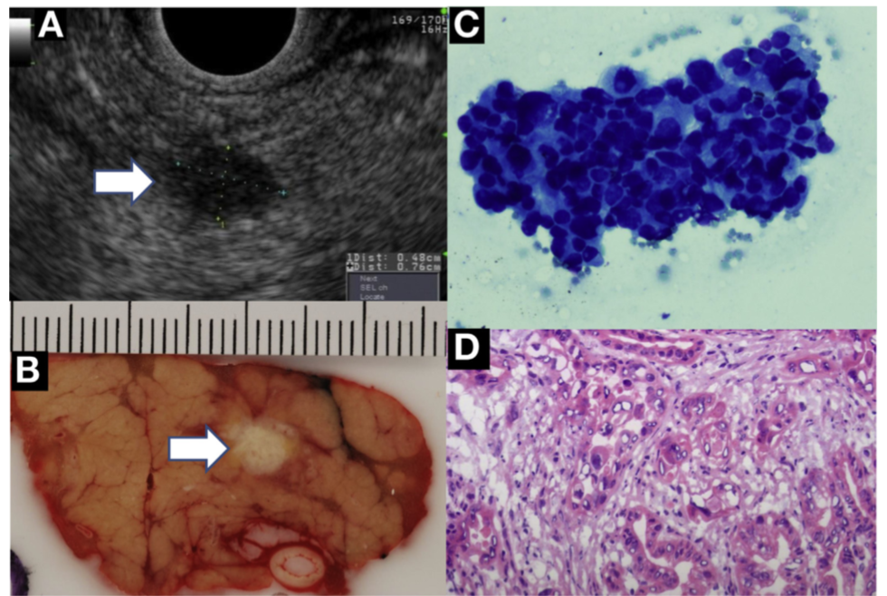
Notes:
ncident asymp- tomatic 7-mm pancreatic cancer detected after 10 years of surveillance, shown by arrows in (A) EUS image and (B) gross pathology section of the pancreatic body. (C) Final pathologic diagnosis was stage T1N0 moderately differentiated adenocarci- noma with negative mar- gins (cytology smear from EUS-guided fine-needle aspiration). (D) Hematoxy- lin and eosin stain. Venous and perineural invasion were not identified.

Slide 3
Es necesaria?
Es posible?
Cómo?

Slide 4
Es necesaria la detección precoz del cáncer de páncreas?

Slide 5
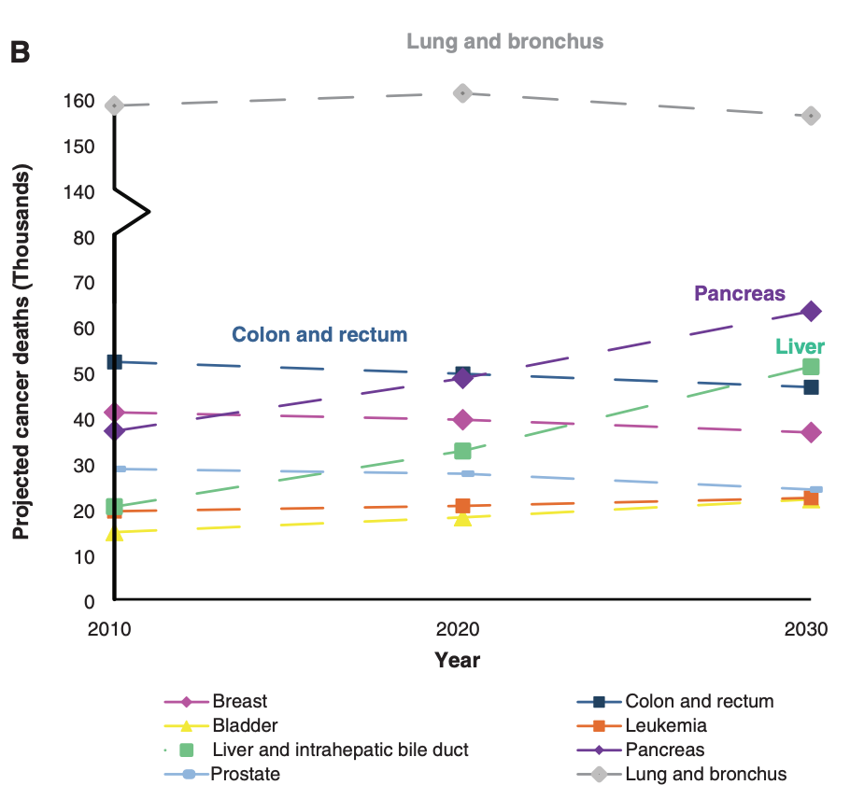
Epidemiología
Rahib L.; et al; AACR 2014

Slide 6
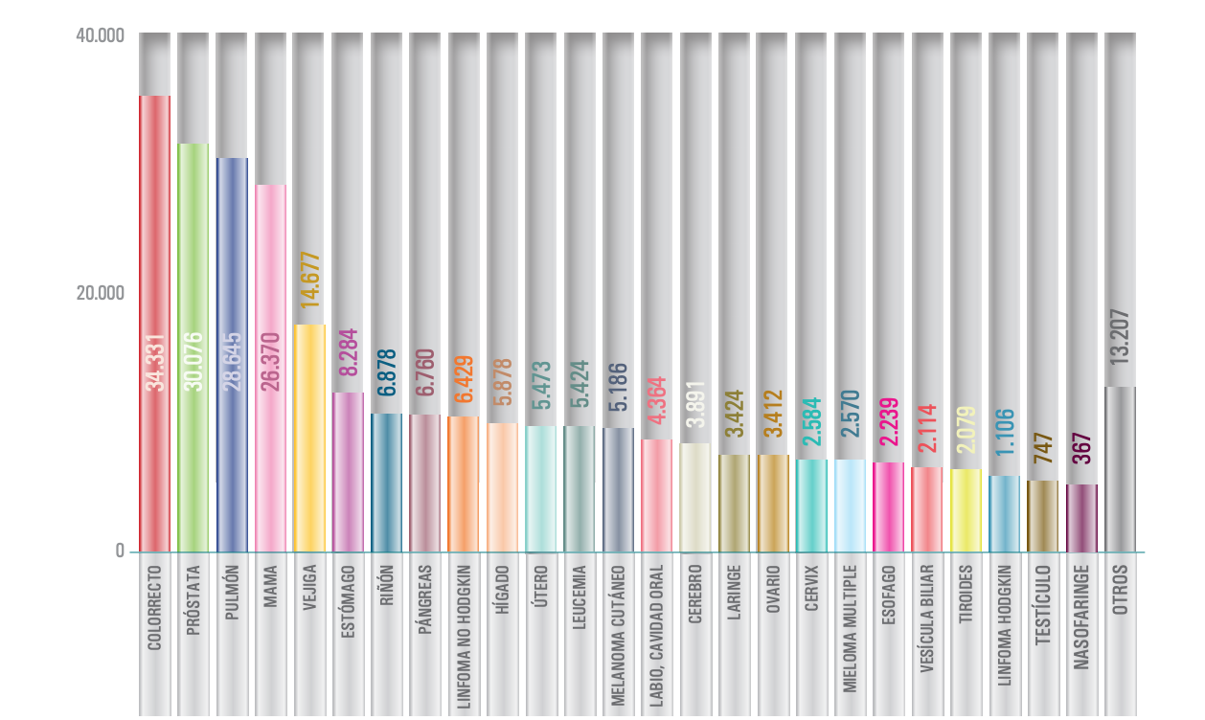
Epidemiología
Incidencia
Las cifras del cáncer en España 2018, SEOM

Slide 7
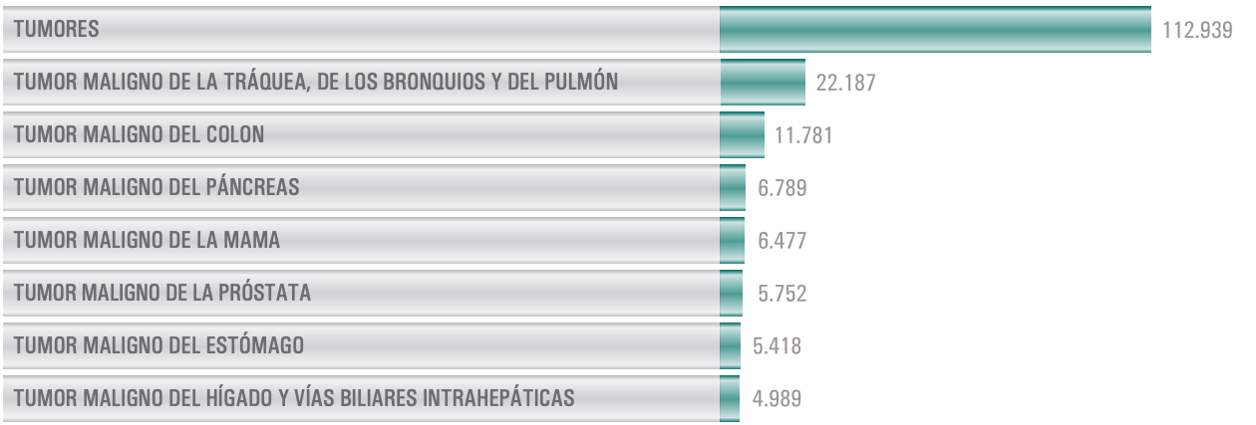
Epidemiología
Mortalidad
Las cifras del cáncer en España 2018, SEOM

Slide 8
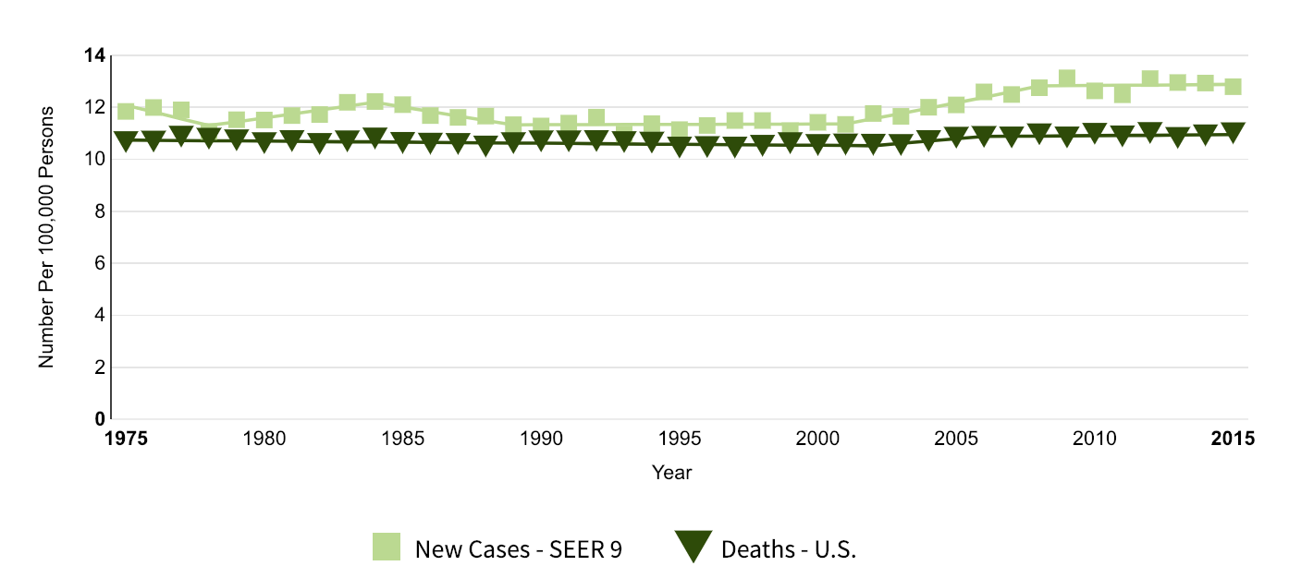
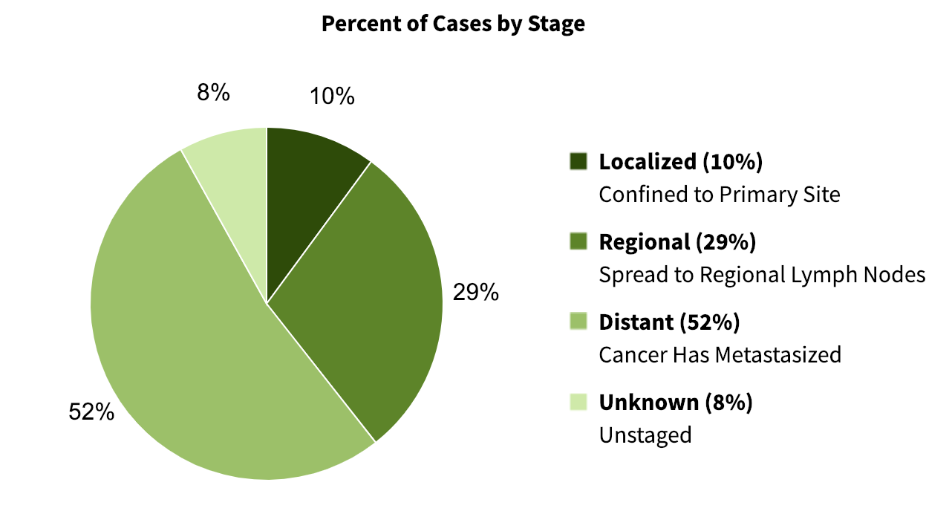
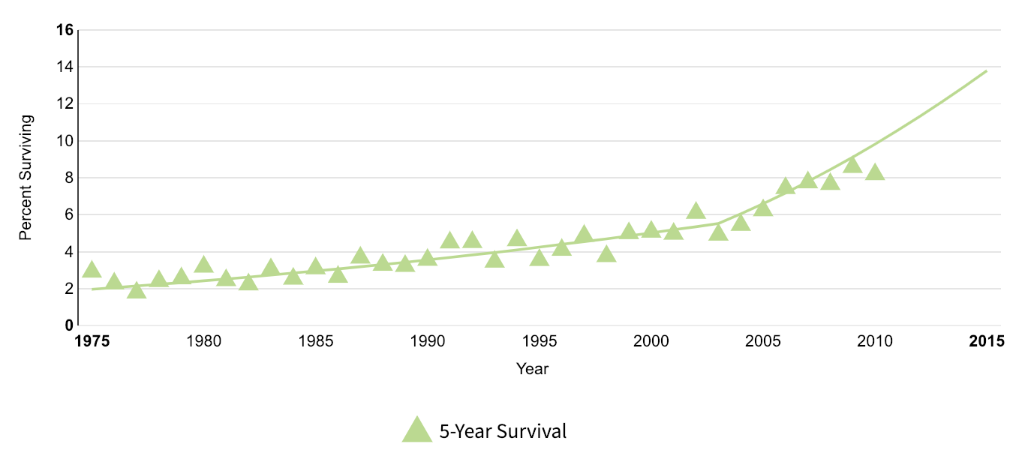
Epidemiología
SEER. Fast facts: pancreatic cancer.

Slide 9
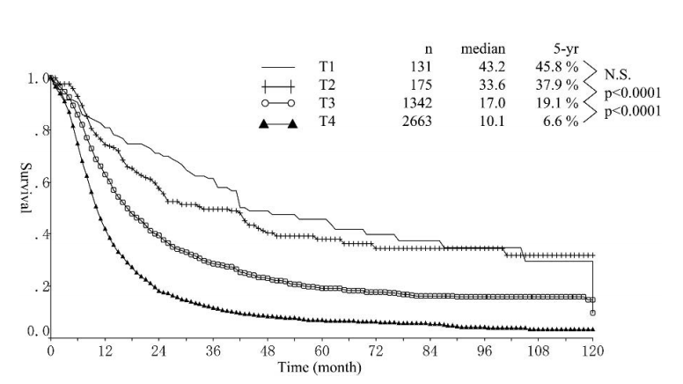
Matsuno et al, Pancreas 2004

Slide 10
Es posible la detección precoz del cáncer de páncreas?

Slide 11
Detección precoz del cáncer de páncreas
Pancreatitis crónica
TPMI
Individuos de alto riesgo
DM de reciente aparición

Slide 12
Detección precoz del cáncer de páncreas
Pancreatitis crónica
TPMI
Individuos de alto riesgo
DM de reciente aparición

Slide 13
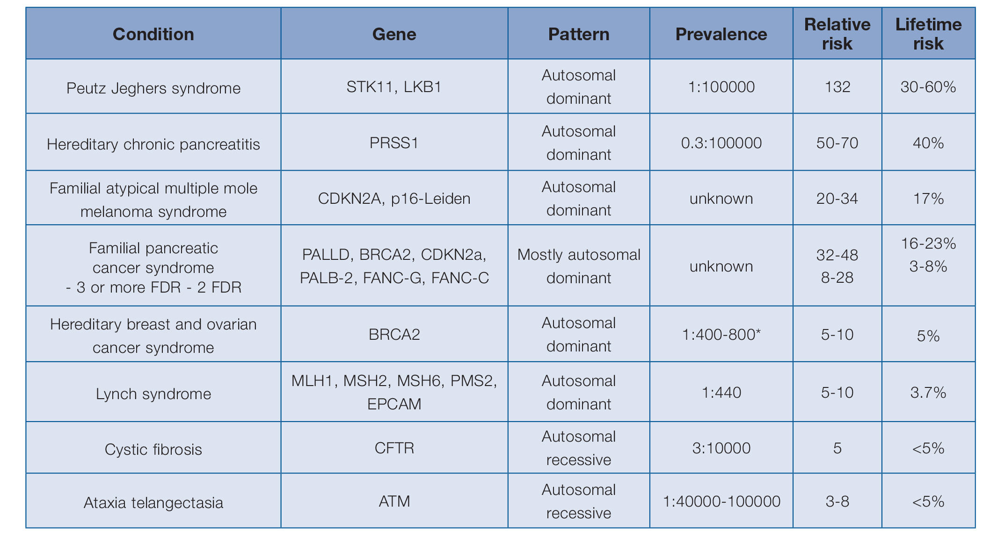
Individuos de alto riesgo
Canto et al, Gut 2013.

Slide 14
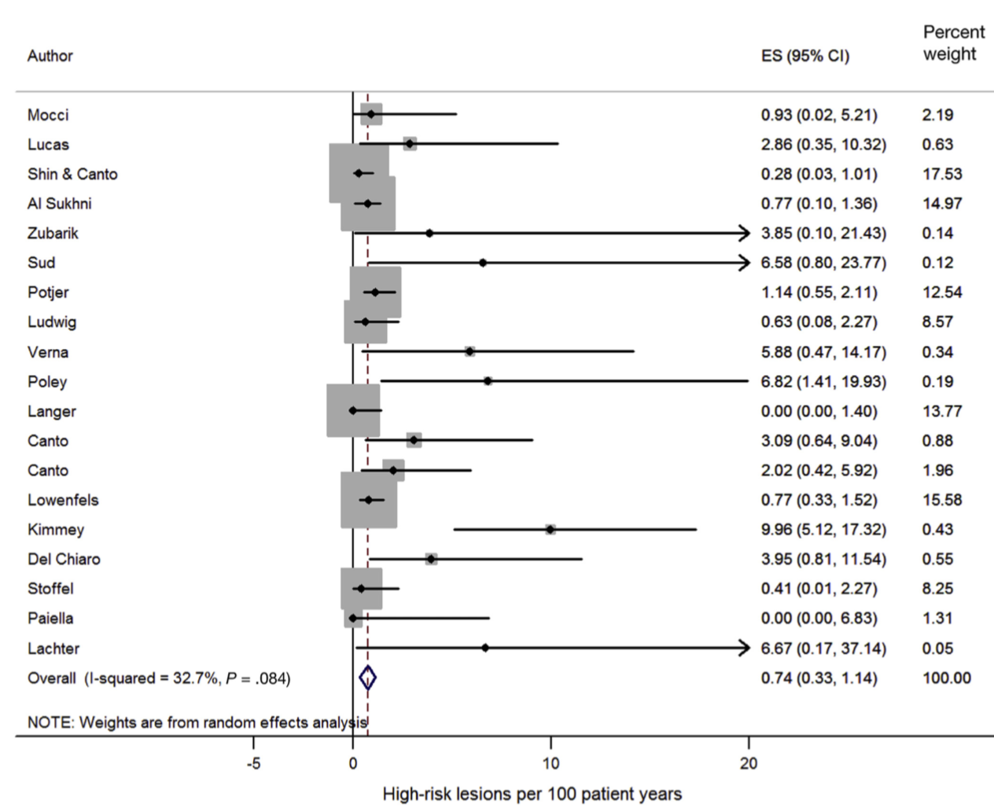
Displasia de alto grado, PanIn de alto grado y adenocarcinoma
NNC: 135
Corral et al, CGH 2019

Slide 15

Resultados del cribado
354 individuos de alto riesgo
1998 a 2014
Tiempo medio de seguimiento 5.6 años
24 de los 354 progresión neoplásica (6.7%).
  14 ADC
  10 DAG (TPMI con DAG o PanIN 3)

Slide 16
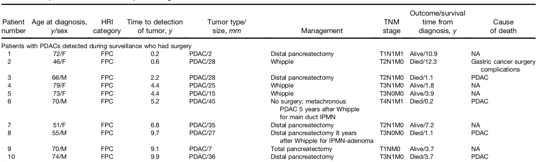
Resultados
NNS: 23
70% de los ADC diagnosticados en estadios resecables
Supervivencia a 3 años 57% vs 8.9%

Slide 17
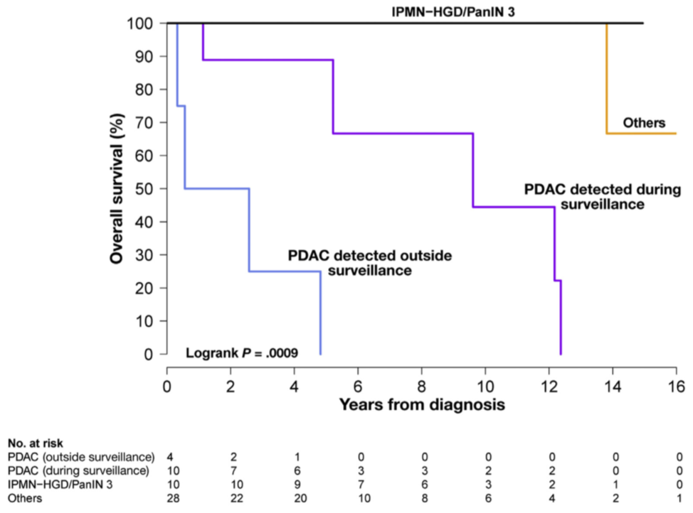
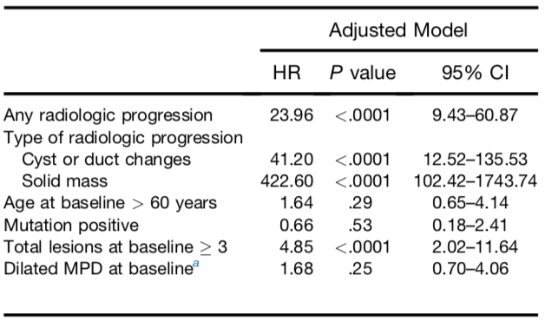
Resultados

Slide 18
Detección precoz del cáncer de páncreas
Pancreatitis crónica
TPMI
Individuos de alto riesgo
DM de reciente aparición

Slide 19
Antecedentes de la Diabetes y cáncer
ADC es diabeto génico (efecto paraneoplásico??)
ADC causa resistencia a la insulina y disfunción de las cels Beta
Hiperglucemia en ADC aparece antes de que exista lesión visible
Elevación de la glucosa es un fenómeno universal en el ADC
  85% de los pacientes tienen hiperglucemia al diagnóstico
  50% de los pacientes son diabéticos al diagnóstico
Entorno al 1% de los pacientes con diabetes de reciente dx desarrollan con ADC
Glucosa como marcador de la fase prediagnóstica del ADC
Singhi AD, Koay EJ, Chari ST, Maitra A, Early Detection of Pancreatic Cancer: Opportunities and Challenges, Gastroenterology (2019)
Notes:
Se crea un perfil de glucosa de ADC operados y en función del volumen del tumor que se comparar con una cohorte de pacientes sin ADC

Slide 20
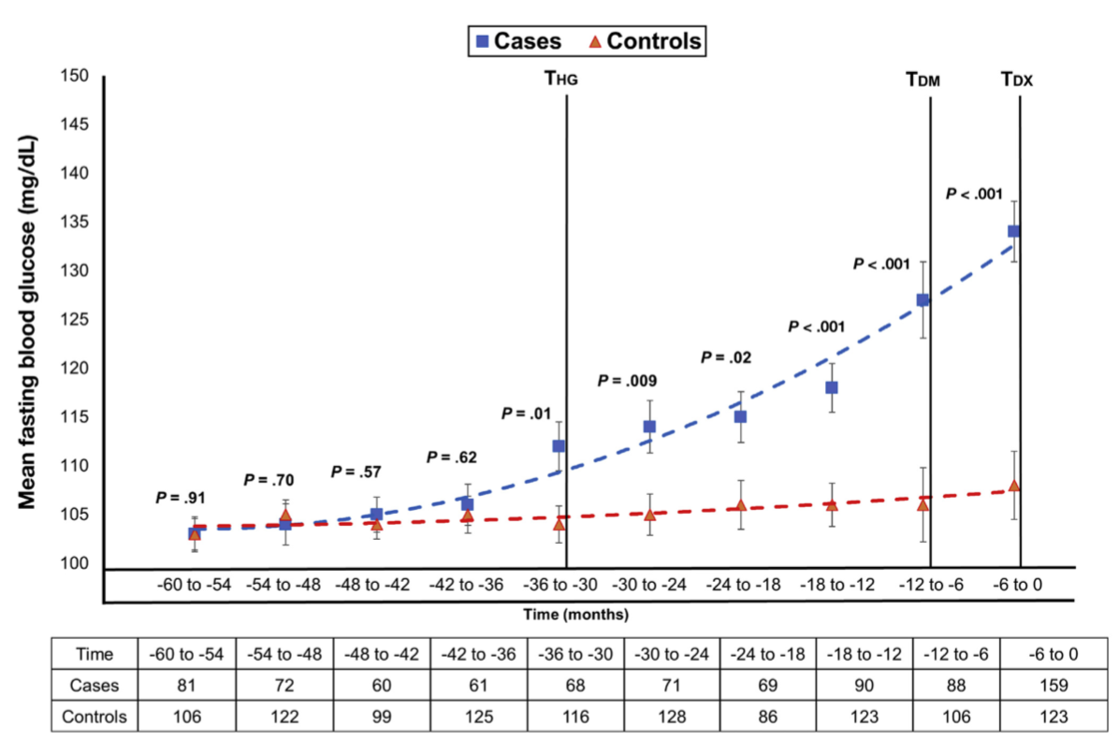
Glucosa y ADC
Hiperglucemia
DM
Dx del ADC
Tiempo predx
(30-36 meses)
Sharma A.; et al Gastroenterology 2018
Notes:
Elevacion glucosa a los 36 meses antes del diagnóstico. Tiempo suficiente para el dx temprano del ca pancreas

Slide 21
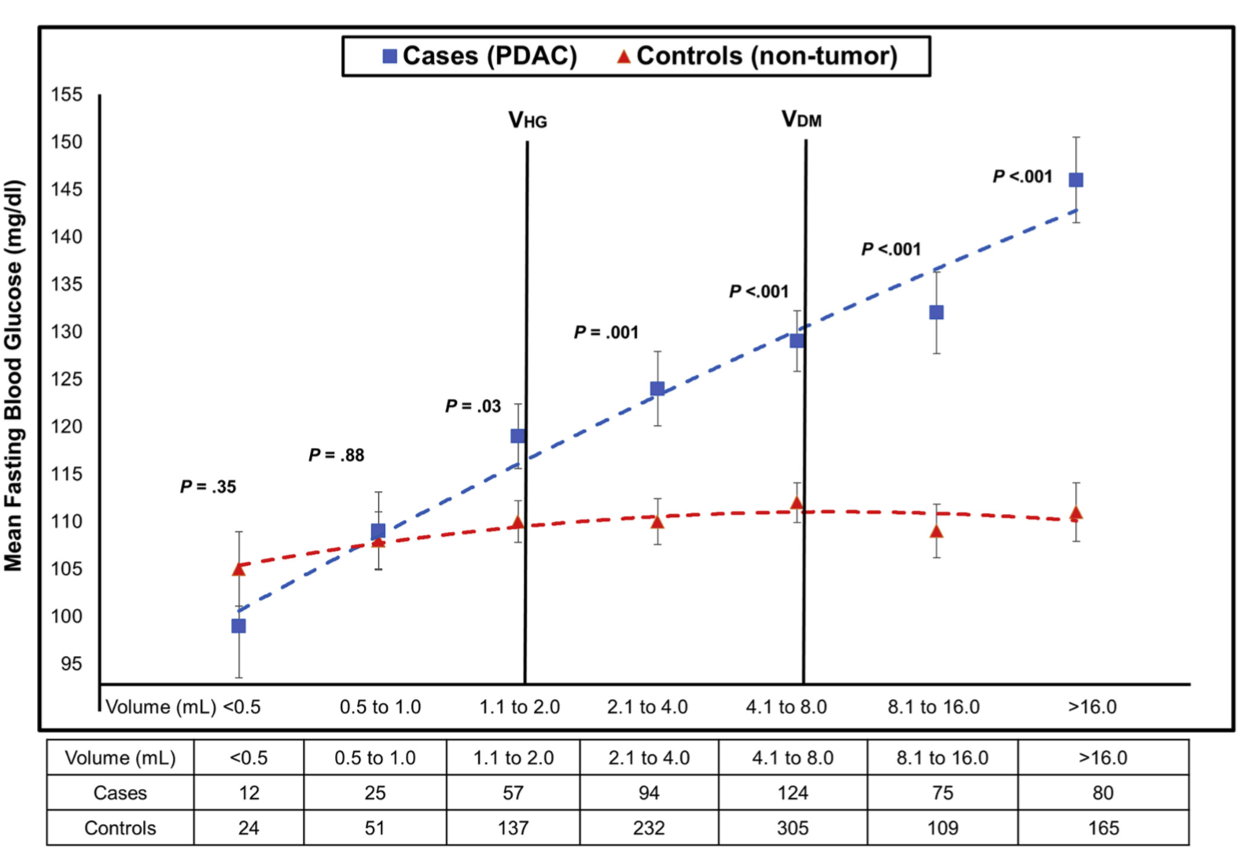
Glucosa y volumen tumoral
Sharma A.; et al Gastroenterology 2018

Slide 22
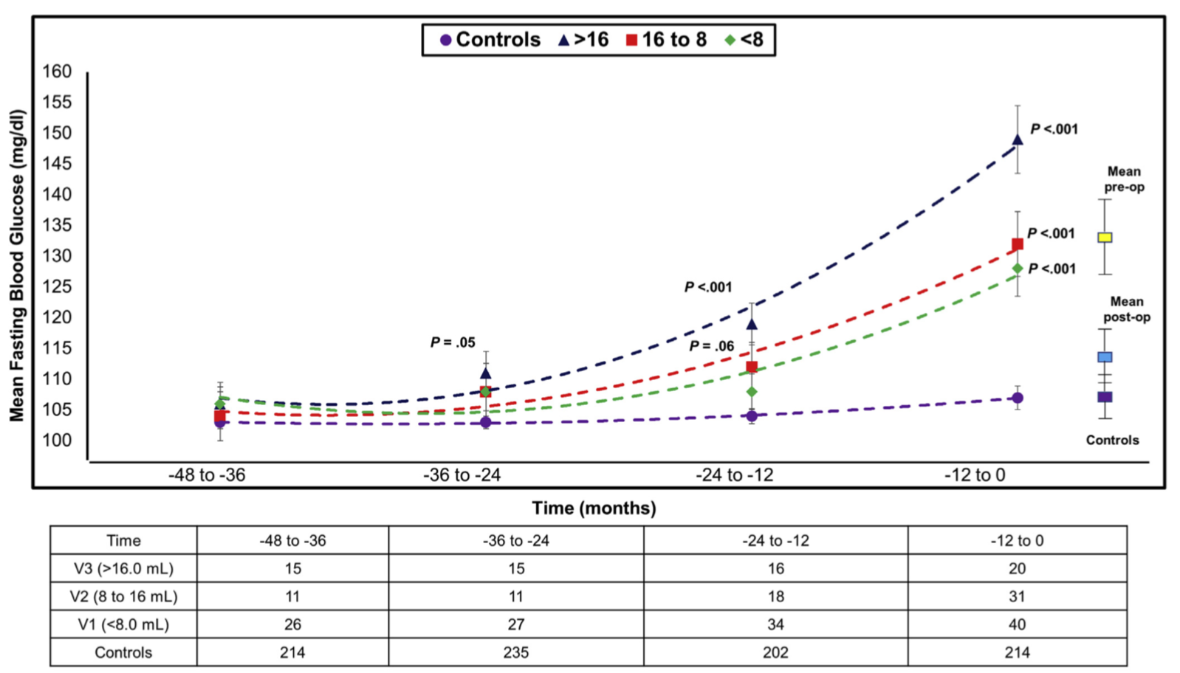
Glucosa y volumen tumoral
Sharma A.; et al Gastroenterology 2018

Slide 23
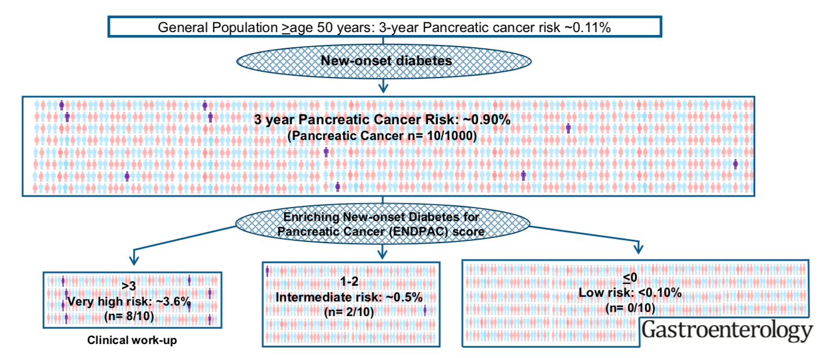
PC: n= 37/100000
Sharma A.; et al Gastroenterology 2018

Slide 24
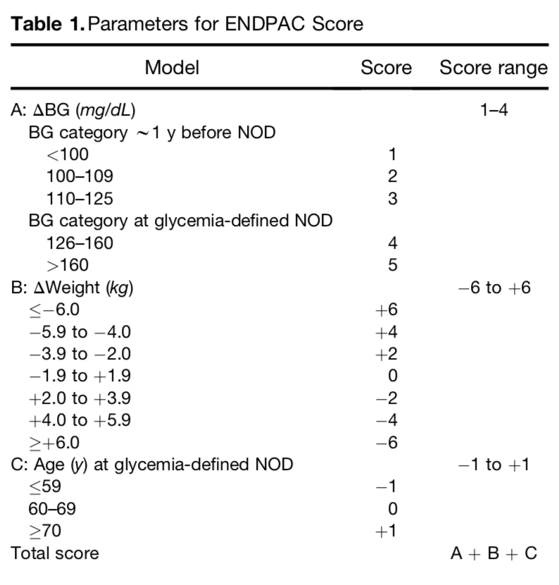
Sharma A.; et al Gastroenterology 2018

Slide 25
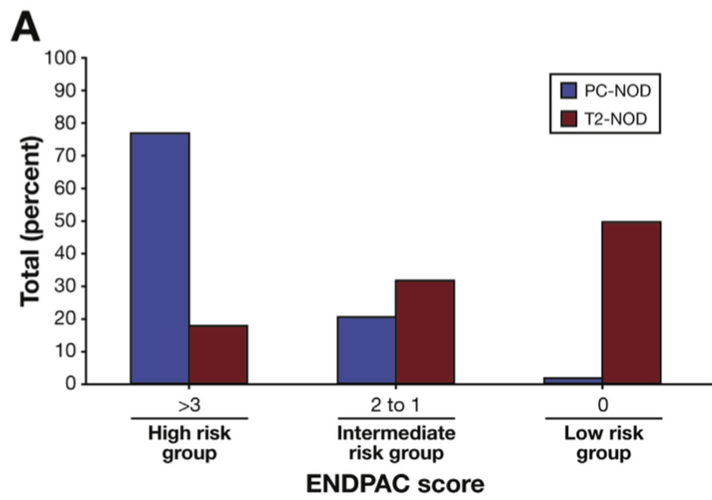
AUC: 0.87
S: 78%
E: 80%
77%
19%
Sharma A.; et al Gastroenterology 2018

Slide 26
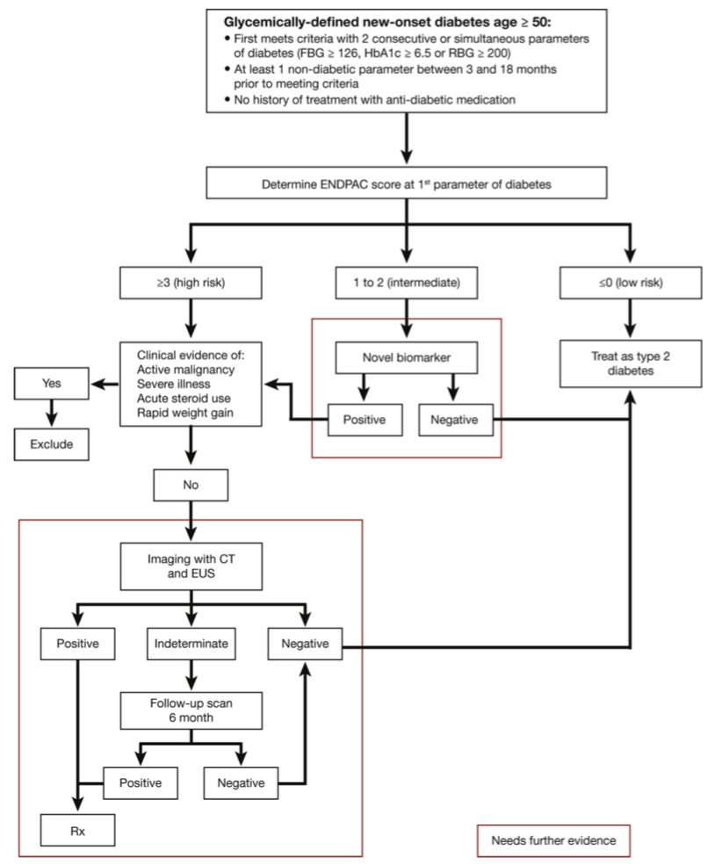

Slide 27
Papel del médico de AP en el diagnóstico precoz del CP
Individuos de Alto Riesgo de Cáncer de páncreas:
  2 o más antecedentes familiares de cáncer de páncreas
Pacientes con diabetes de reciente aparición con:
  Pérdida de peso al diagnóstico de la DM
  Edad superior a 50 años

Slide 28
Diabetes de reciente aparición
E-Consulta Gastroenterología
Antecedentes familiares de Cáncer de páncreas
Consulta Alto Riesgo Cáncer de Páncreas (GASP13)
Peutz-Jeghers
Sd de Lynch
Pancreatitis crónica hereditaria
Cáncer de mama y ovario hereditario
Unidad de Endoscopias Digestivas

Slide 29
Limitaciones del cribado
Las lesiones PanIN de alto grado pueden no ser detectadas por las técnicas actuales.
Las técnicas de imagen actuales no permiten de predecir con alta fiabilidad la displasia de alto grado en las lesiones quísticas (Biomarcadores, el futuro?).
Los intervalos de seguimiento y la edad de inicio del cribado para cada paciente no están claros.
Notes:
Límites no quiere decir impedimentos.

Slide 30
Conclusiones
Es necesaria la detección del cáncer de páncreas?
  4ª causa de mortalidad por cáncer
  85% se diagnostican en fases avanzadas
Es posible la detección precoz del cáncer de páncreas?
  Individuos de alto riesgo identificables
  Desarrollo de escalas para predecir el riesgo de presentar un ADC
Como se debe realizar el cribado?
  La Ecoendoscopia es la técnica de elección por su mayor sensibilidad
  Creación de la consulta de Alto Riesgo de Cáncer de Páncreas para valoración de todos los casos

Slide 31


